Slide 1
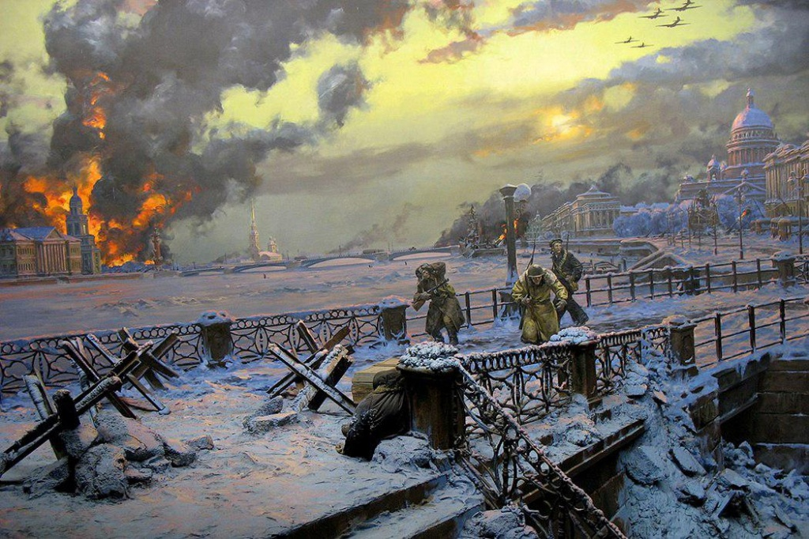
Интеллектуальный квиз
«Время помнить»

Slide 2

РАЗМИНКА
6 ВОПРОСОВ
30 СЕКУНД ОБСУЖДЕНИЯ
1 БАЛЛ ЗА КАЖДЫЙ ПРАВИЛЬНЫЙ ОТВЕТ

Slide 3

Вопрос 1
В каком году был образован город Ленинград?
А. 1602
Б. 1703
В. 1804
Г. 1905

Slide 4
Вопрос 2
Кто является основателем города Ленинграда?
А. Петр I
Б. Николай II
В. Екатерина Великая
Г. Владимир Ленин

Slide 5
Вопрос 3
Назовите дату начала блокады Ленинграда?
А. 8 сентября 1941 г.
Б. 31 декабря 1941 г.
В. 1 января 1942 г.
Г. 9 мая 1945 г.

Slide 6
Вопрос 4
Сколько дней длилась блокада Ленинграда?
А. 800
Б. 850
В. 872
Г. 900

Slide 7
Вопрос 5
Как назывался документ, дающий право на приобретение продуктов в блокадном Ленинграде?
А. Бланк
Б. Карточка
В. Бюллетень
Г. Паспорт

Slide 8
Вопрос 6
Сколько грамм хлеба полагалось на нерабочего человека
в ноябре – декабре 1941 г?
А. 105
Б. 115
В. 125
Г. 135

Slide 9
ПРАВИЛЬНЫЕ ОТВЕТЫ

Slide 10
Вопрос 1
В каком году был образован город Ленинград?
Б. 1703

Slide 11
Вопрос 2
Кто является основателем города Ленинграда?
А. Петр I

Slide 12
Вопрос 3
Назовите дату начала блокады Ленинграда?
А. 8 сентября 1941 г.

Slide 13
Вопрос 4
Сколько дней длилась блокада Ленинграда?
В. 872

Slide 14
Вопрос 5
Как назывался документ,
дающий право
на приобретение продуктов
в блокадном Ленинграде?
Б. Карточка

Slide 15
Вопрос 6
Сколько грамм хлеба полагалось на
нерабочего человека
в ноябре – декабре 1941 году?
В. 125

Slide 16
1 РАУНД
6 ВОПРОСОВ
1 МИНУТА НА ОБСУЖДЕНИЕ
1 БАЛЛ ЗА КАЖДЫЙ ПРАВИЛЬНЫЙ ОТВЕТ

Slide 17
Вопрос 1
Название знаменитой дороги, связывавшей во время блокады Ленинград и Большую землю, известно всем – «Дорога Жизни».
Но немногие знают, что это название появилось позднее,
а как называли этот путь
в начале, когда он только начал действовать?

Slide 18
Вопрос 2
Запись из дневника маленькой девочки:
«… Лека умер 17 марта в 5 час утр 1942г; Дядя Вася умер 13 апр в 2 ч ночь 1942г; дядя Леша 10 мая в 4 ч дня 1942; Мама 13 мая в 7.30 утра; Умерли все; Осталась одна….»
Как звали автора дневника?

Slide 19
Вопрос 3
Во время блокады Ленинграда
шутили, что эти изделия
в осажденном городе делают Кировский завод и Кировский театр. Изделия были примерно одинакового размера, но очень отличались
по массе. Да и в «обслуживании»
изделие Кировского театра
было явно попроще.
Назовите оба изделия одним словом.

Slide 20
Вопрос 4
27 января 1944 года во время спектакля в Большом театре действие вдруг внезапно прервалось,
в зале зажегся свет,
а на авансцену вышел директор. После реакции в зале
на его сообщение возможность продолжить спектакль появилась только через полчаса.
О чем сообщил директор театра?

Slide 21
Вопрос 5
В 1967 году
в Ленинграде проходило юбилейное исполнение знаменитой «Блокадной» симфонии Шостаковича.
При этом зал был далеко не полон, а на сцене вместо сорока музыкантов было всего шестеро. Почему?

Slide 22
Вопрос 6
Успенская церковь на Малой Охте построена на месте старого кладбища, на котором во время блокады Ленинграда хоронили людей, умерших от голода.
Церковь строилась на пожертвования горожан, и в ее стенах находятся
8 тысяч кирпичей.
Что написано на этих кирпичах?

Slide 23
ПРАВИЛЬНЫЕ ОТВЕТЫ

Slide 24
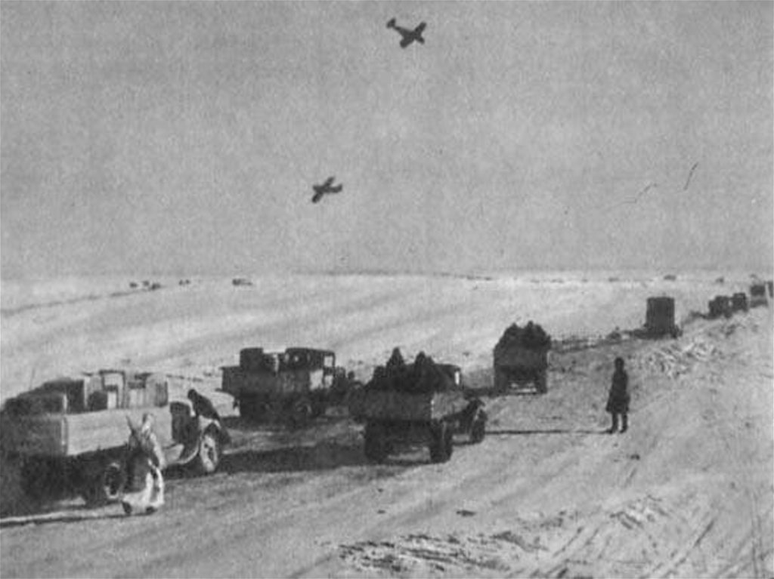
Вопрос 1
Как называлась «Дорога Жизни»
в начале, когда только начала действовать?
«Дорога Смерти»

Slide 25
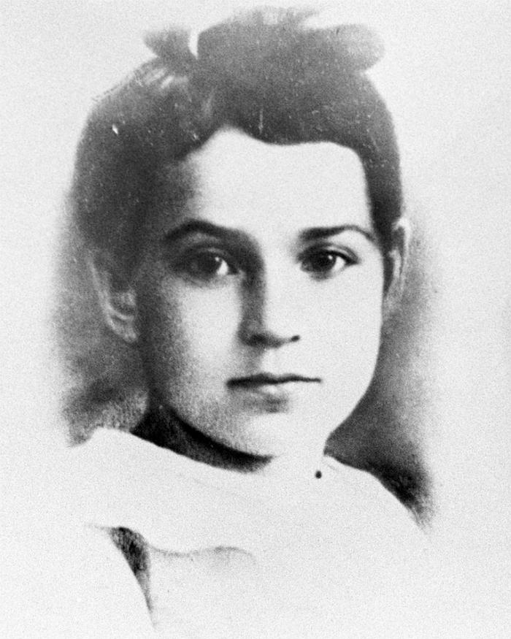
Вопрос 2
Как звали автора дневника?
Таня Савичева

Slide 26
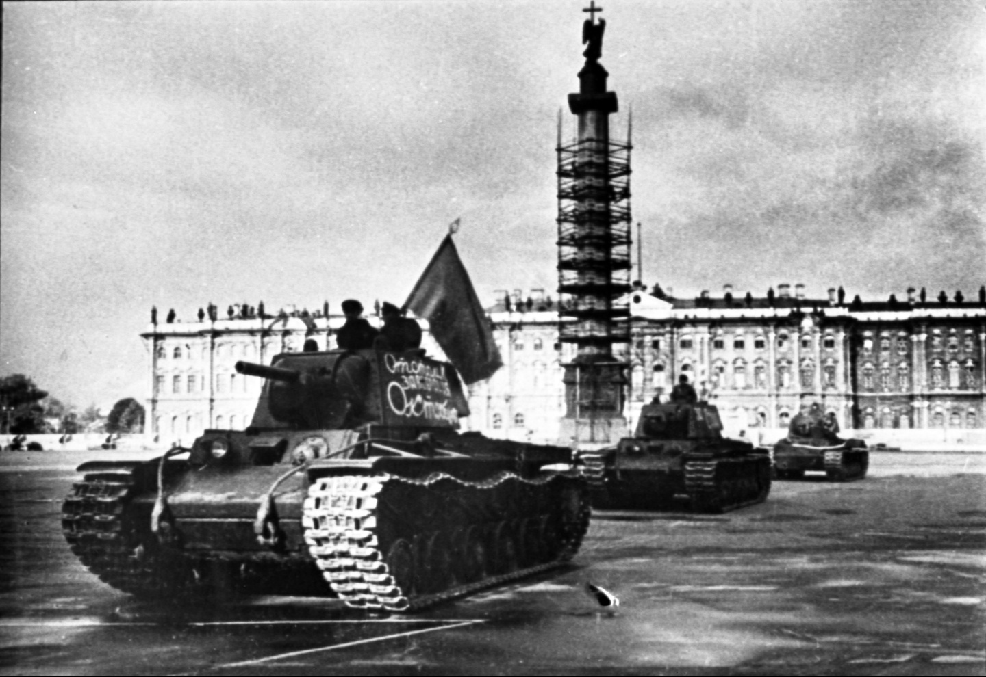
Вопрос 3
Назовите изделия которые выпускались на Кировском заводе и Кировском театре
Танки

Slide 27
Вопрос 4
О чем сообщил директор театра
27 января 1944 года
во время спектакля
в Большом театре?
О снятии блокады Ленинграда

Slide 28
Вопрос 5
Во время исполнения юбилейной «Блокадной» симфонии Шостаковича
в 1967 г. присутствовало
не много народа, потому что…
В концерте принимали участие только блокадники.

Slide 29
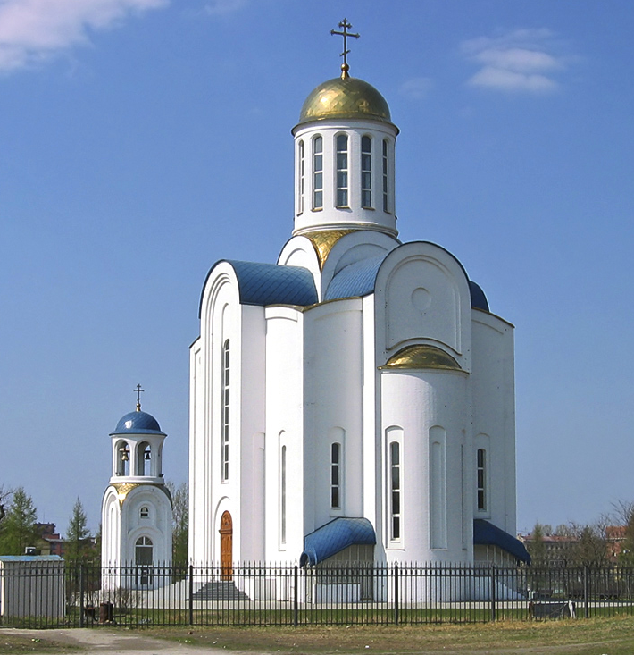
Вопрос 6
Что написано на кирпичах Успенской церкви?
Имена людей, погибших
во время блокады

Slide 30
2 РАУНД
4 ВОПРОСА
2 МИНУТЫ НА ОБСУЖДЕНИЕ
3 БАЛЛА ЗА КАЖДЫЙ ПРАВИЛЬНЫЙ ОТВЕТ

Slide 31
Вопрос 1
Во что превратили жители блокадного Ленинграда
площадь у Исаакиевского собора?

Slide 32
Вопрос 2
Как только в апреле 1943-го года частично прорвали блокаду и проложили железную дорогу, одним из первых стратегически важных грузов, находившийся
в четырех вагонах, позволил спасти в Ленинграде уцелевшие продсклады.
Что это был за груз?

Slide 33
Вопрос 3
В Ленинграде разработали более
10 рецептов блокадного хлеба.
Особое место в рецепте отводилось ЕЙ. Ученые Института гидролизной промышленности «превратили» ЕЁ
в пищевую добавку.
20 ноября 1941 г. норма выдачи хлеба была снижена до 125 грамм на человека и половина из этих граммов составляла ОНА.
О чём идет речь?

Slide 34
Вопрос 4
Эта детская игрушка была наиболее широко используемым средством передвижения во время блокады.
О чём идет речь?

Slide 35
ПРАВИЛЬНЫЕ ОТВЕТЫ

Slide 36
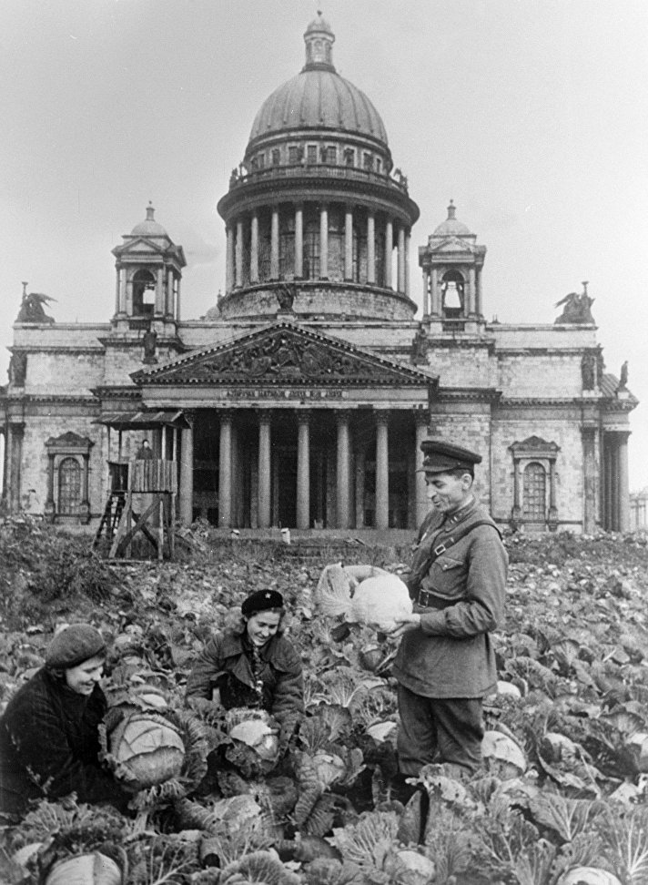
Вопрос 1
Во что превратили жители блокадного Ленинграда
площадь у Исаакиевского собора?
В огород

Slide 37
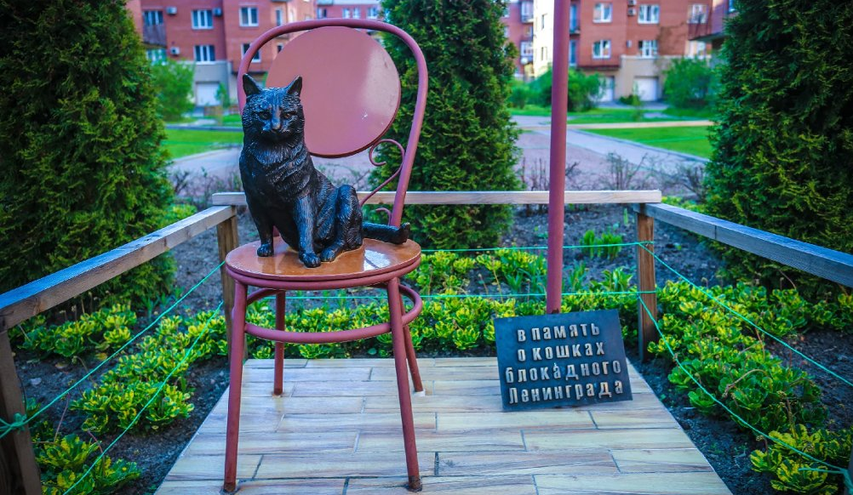
Вопрос 2
Один из первых стратегически важных грузов, находившийся в
4 вагонах, позволивший спасти уцелевшие продсклады это…
Кошки

Slide 38
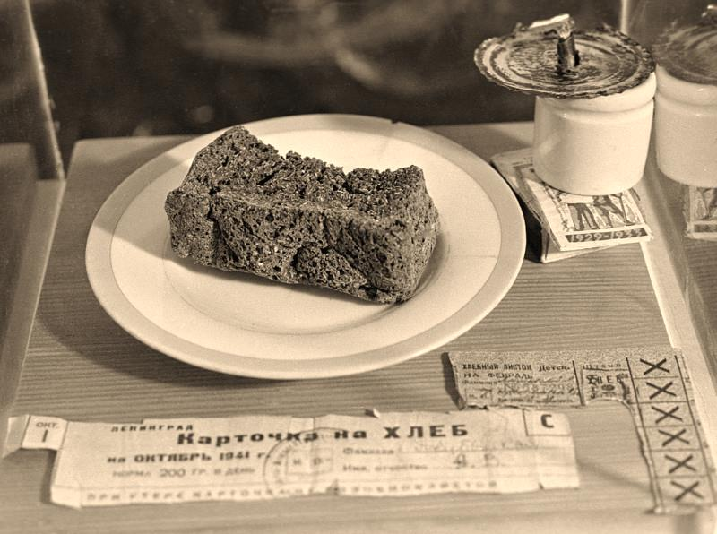
Вопрос 3
Особое место в рецепте блокадного хлеба отводилось…
пищевой целлюлозе

Slide 39
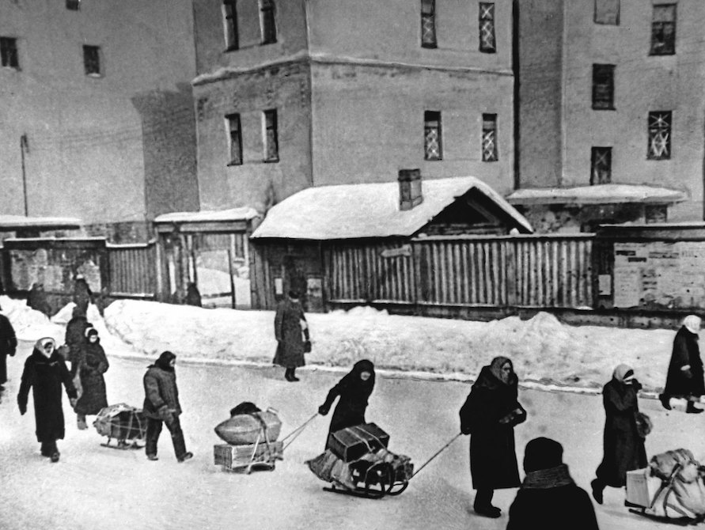
Вопрос 4
Наиболее широко используемым средством передвижения
во время блокады были…
Санки

Slide 40
3 РАУНД
«История в лицах»
4 вопроса
1 балл за каждый правильный ответ
Можно делать ставки +1 или +2.
В случае правильного ответа, вам прибавится сумма ставки. НО если ответ неверен, сумма ставки вычитается из набранных баллов

Slide 41
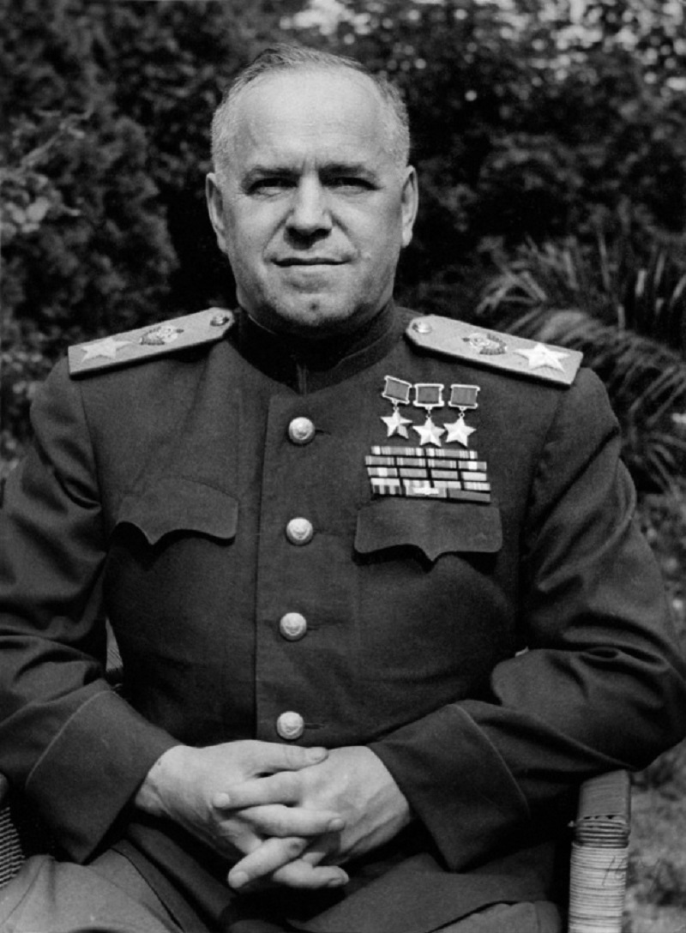
Вопрос 1

Slide 42
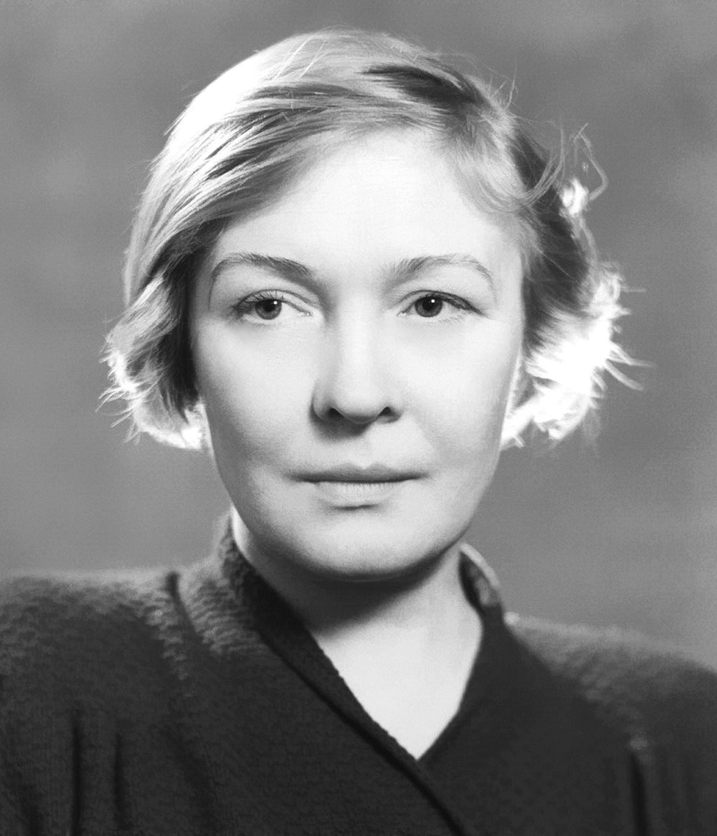
Вопрос 2

Slide 43
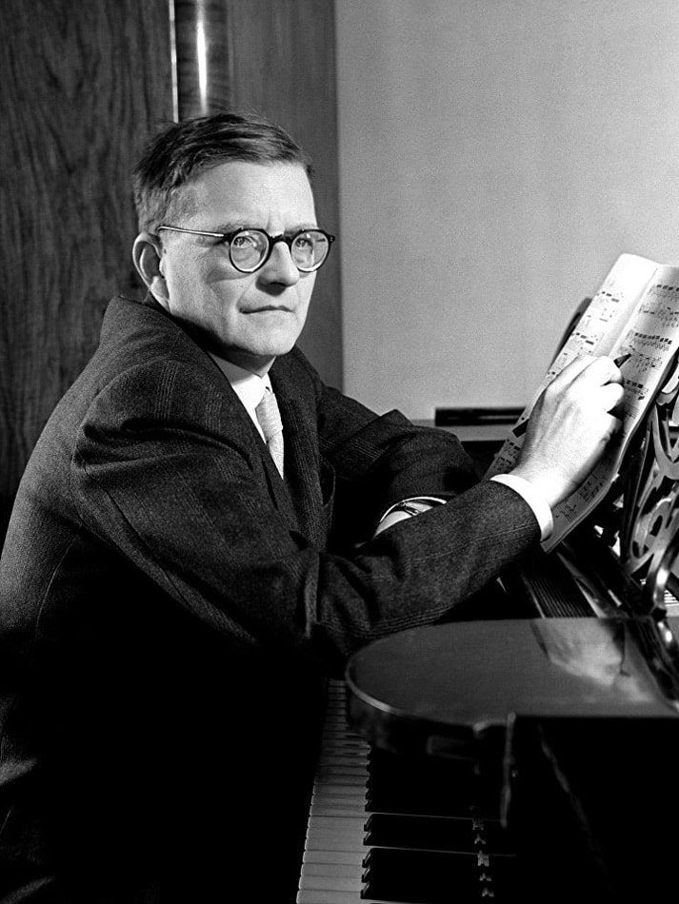
Вопрос 3

Slide 44
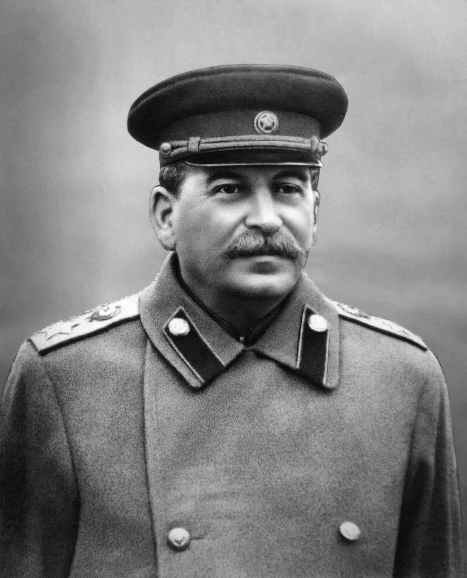
Вопрос 4

Slide 45
ПРАВИЛЬНЫЕ ОТВЕТЫ

Slide 46
Жуков
Георгий Константинович
советский полководец, Маршал Советского Союза

Slide 47
Ольга Фёдоровна Берггольц, русская советская поэтесса и прозаик, драматург, журналист

Slide 48
Дмитрий Дмиитриевич Шостакович, русский советский композитор, пианист

Slide 49

Сталин
Иосиф Виссарионович
До 1953 года
был лидером
Советского государства

Slide 50
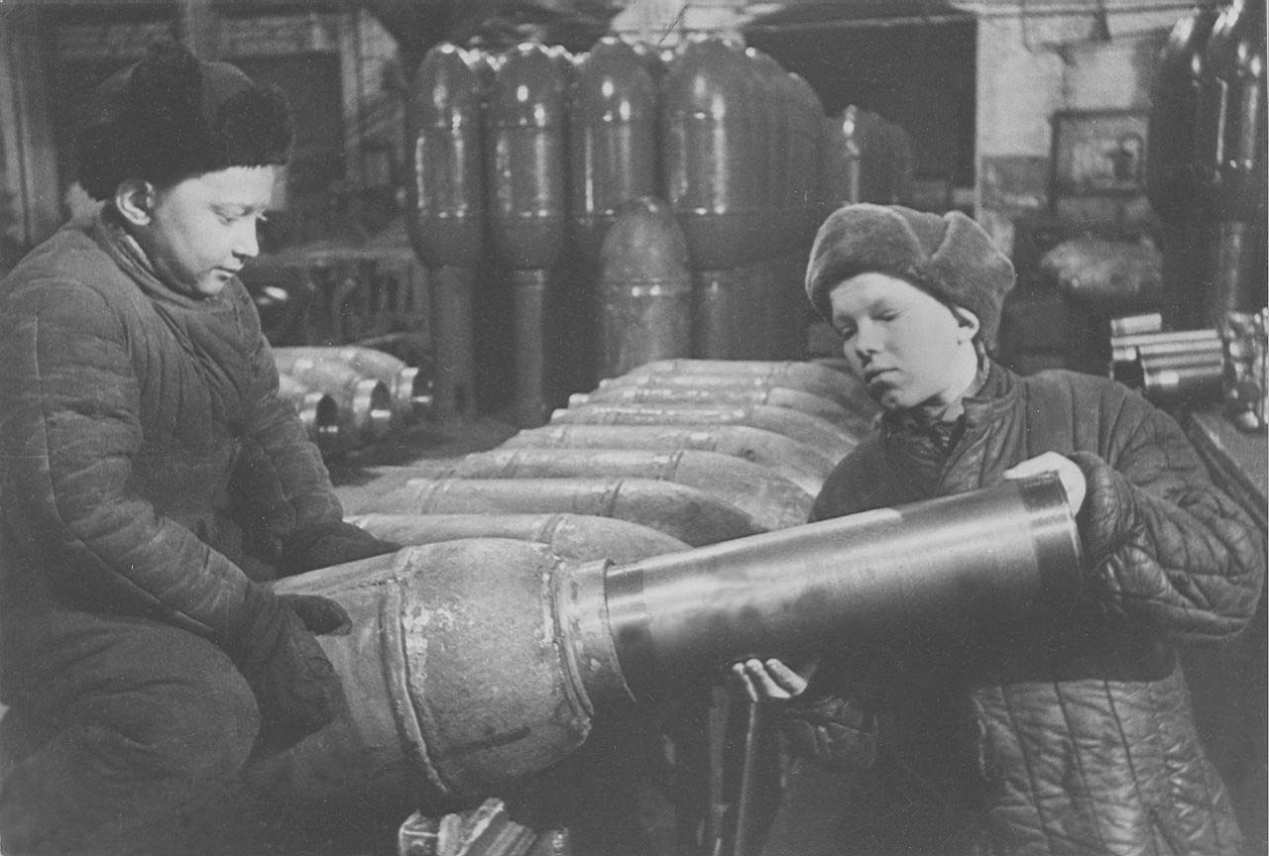
Помните!
Через века, через года,— помните!
О тех, кто уже не придет никогда,— помните!
Не плачьте!
В горле сдержите стоны, горькие стоны.
Памяти павших будьте достойны!
Вечно достойны!

